Slide 1
CÓMO CREAR UNA LLUVIA DE IDEAS CON JAMBOARD

Slide 2
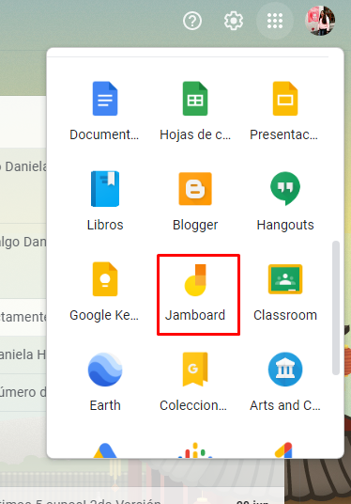
Primero, ingresaremos a la app de Jamboard, a través de nuestra cuenta de Gmail:

Slide 3
La página se verá en blanco; pero en la esquina inferior derecha debes presionar “Nuevo Jam” para crear tu recurso.

Slide 4
Al crear nuevo Jam, se verá así:
Debes presionar aquí para ponerle el nombre a tu Jam.

Slide 5
Una vez le pusimos nombre a nuestro Jam, podemos acceder a escribir las instrucciones en un cuadro de texto:
Cuando se crea el cuadro de texto, pueden cambiarle el color y fuente a este. Se puede hacer todo lo extenso que uno necesite.

Slide 6
Acá les dejo escritas cada una de las funciones
Bolígrafo.
Borrar
Seleccionar
4. Nota adhesiva
5. Agregar imagen
6. Círculo
7. Cuadro de texto
8. Láser (para subrayar temporalente)

Slide 7
Acá pueden ver cómo escribir las instrucciones y cómo se verían en el Jam creado:

Slide 8
Al presionar “nota adhesiva” la veremos así, podemos cambiarle el color de fondo y ahí escribir un ejemplo para los estudiantes

Slide 9
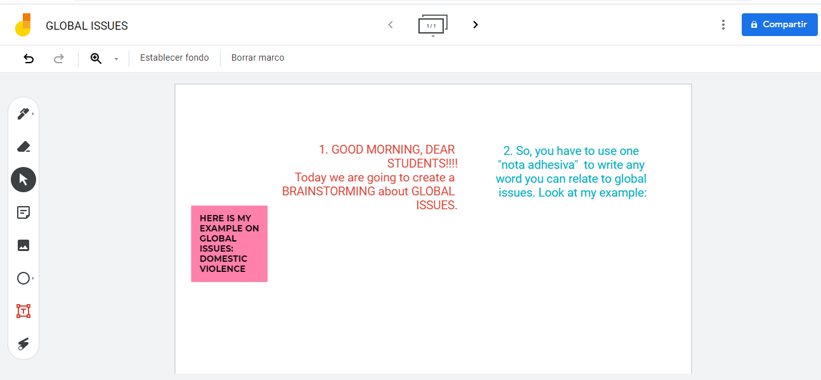
Así se verá la nota adhesiva donde escribí mi ejemplo y los estudiantes pueden responder también con notas adhesivas
Presionaremos “Compartir”, para poder enviarlo por mail a nuestro curso, o podemos copiar el vínculo para enviarlo a Classroom.
ESO ES TODO, YA TENEMOS LISTO NUESTRO JAM PARA CREAR UNA LLUVIA DE IDEAS U OTRA ACTIVIDAD.

Slide 10
ASÍ SE VE UN JAM CON RESPUESTAS DE LOS ESTUDIANTES:
NO OLVIDEN QUE PODEMOS TRABAJAR EN LÍNEA

